Slide 2
Multimodal Physiological and Behavioral Data Fusion Based Mass Fitness Intelligent Guidance System
基于多模态生理及行为数据融合的
大众健身智慧指导系统
陈冠霖，沈鑫杰，吴洋
Instructor: 徐向民
Notes:
运动健康是人类生命健康的重要部分。党的十八大以来，习近平总书记坚持深入实施全民健身国家战略。党和政府高度重视关心体育工作，推动体育事业改革发展。推进全民运动，实现大众健身已经成为体育工作的重中之重。健身锻炼成为潮流，人民对身体健康的追求日益提高。

Slide 3
Gym’ survey
Notes:
深入了解健身市场情况我们可以了解到：
传统健身房相比于智能健身房在多方面都有劣势和颓势。
现在，国内外的健身市场都趋向于依托人工智能技术，追求更加个性化，准确化的健身服务。实现健身数字化智能化是市场中的主要发展趋势。

Slide 4
Users’ survey
Data collected from 2020 China fitness industry data report
Notes:
当今时代下，用户个人由于时间成本高，长期健身得不到回报等原因，难以坚持锻炼。大众健身，全民运动难以深入推进。

Slide 5
 | Equipment Support | Fitness instructions | User Pose Correction | Fitness data acquirement | Closed-loop feedback
Our work | √ | √ | √ | √ | √
Keep | x | x | √ | x | x
Sports bracelet | x | √ | x | x | √
Future Magic Mirror | x | √ | √ | √ | x
Notes:
而现有数字化智能化健身方案往往依靠单一数据来源，且数据及其对应技术分析结果准确性低，健身服务个性化程度低，对用户激励性较低等。无法解决上述痛点。
为了保证大众健身，并且提高人工智能技术分析的准确性和个性化程度，我们设计了大众健身智慧指导系统。

Slide 6
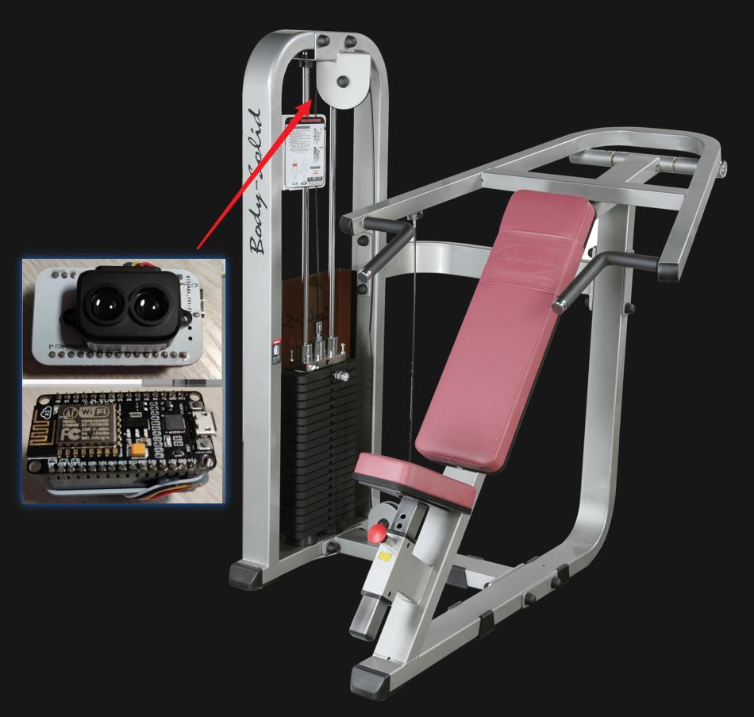
Movement
Scores
Feedback
Instructions
Notes:
我们的核心思想就是通过安装在健身器材上的和外置的数据采集装置捕捉用户的动作，以此生成对用户的反馈和指导，并给出具有激励性质的分数

Slide 7
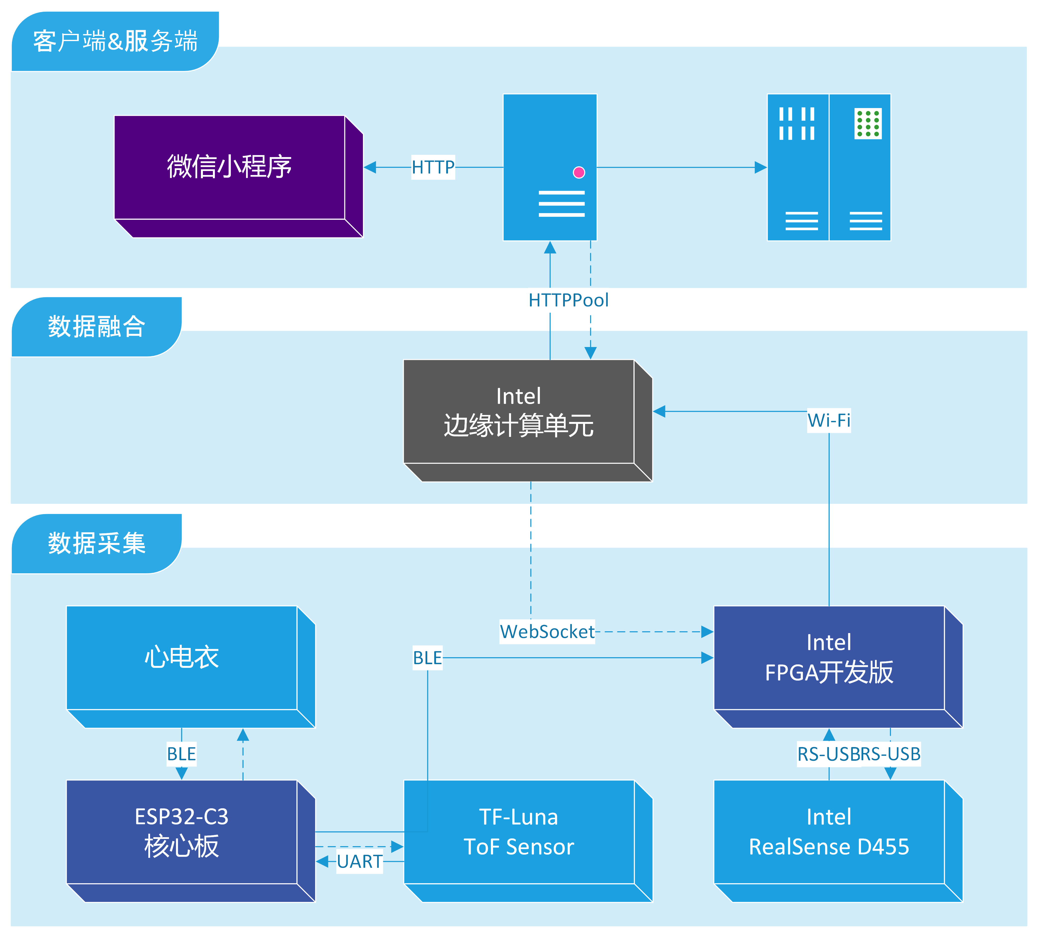
Overview
Using hardware to measure movement, and turn it into data
Algorithms which deployed in sever make data into scores and offer recommendation
Scores and feedbacks are delivered to users’ apps
Internet and Bluetooth help the interconnection among modules
Notes:
这是我们的整体架构，硬件部分传输原始数据至服务器，服务器将健身报告和推荐传输至app

Slide 9
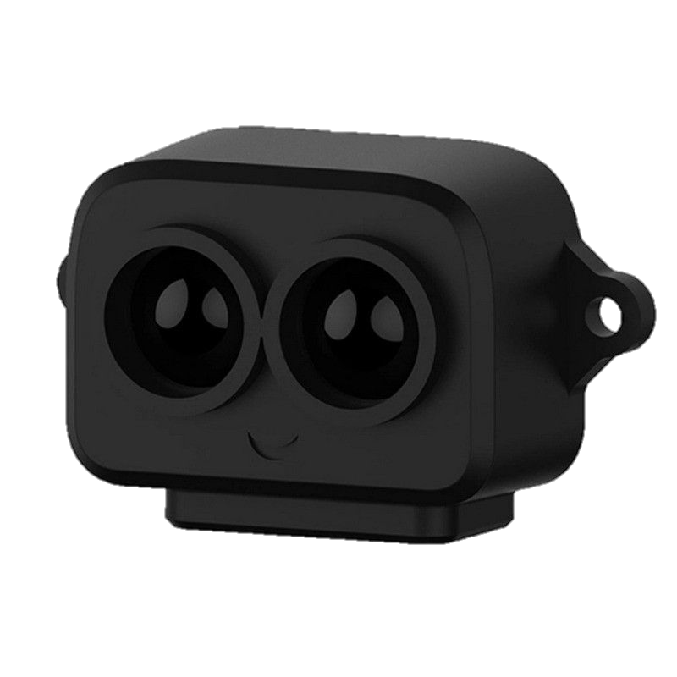
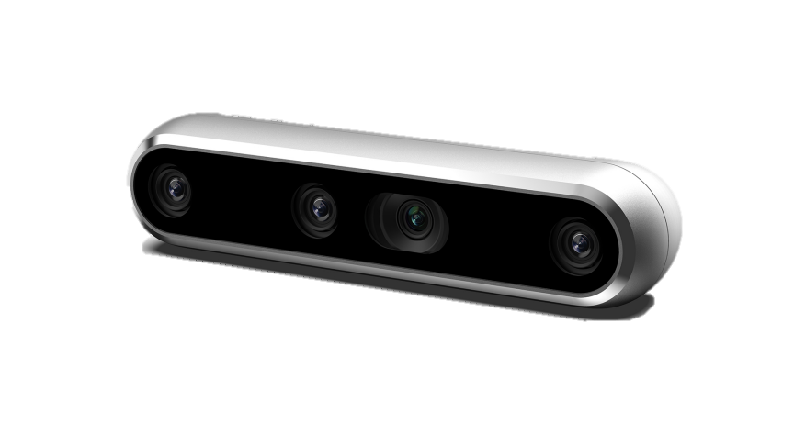
Collecting Data
Depth Camera
Encoder
ToF Sensor
Notes:
首先我来讲一下硬件部分。
为了获取到用户健身时的实时姿态，我们有三种方法，
深度相机、编码器和激光距离传感器。因为深度相机成本过高，编码器的安装侵入性过高，我们最终选择了激光距离传感器，也就是ToF传感器。

Slide 10
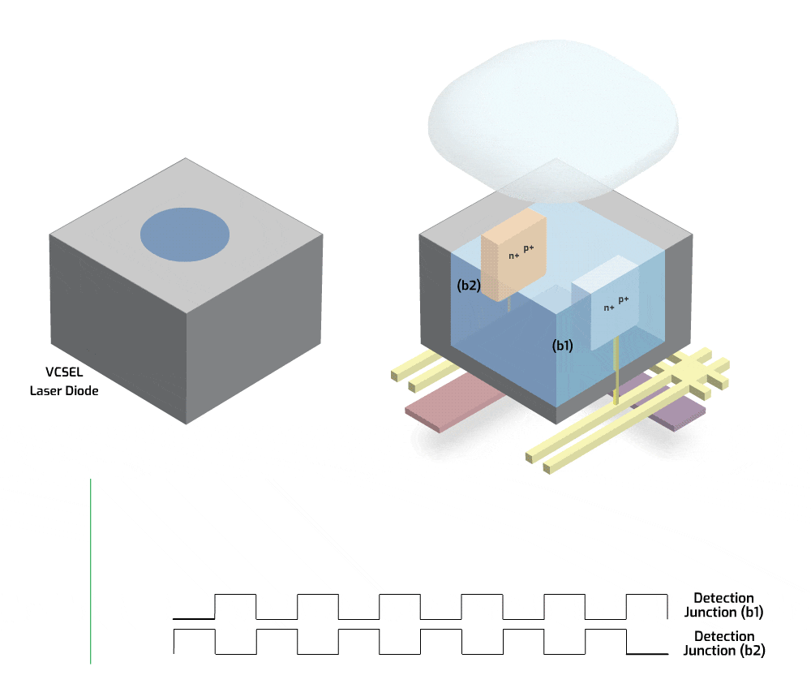
Collecting Data
ToF Sensor
Notes:
ToF传感器通过激光在空间的穿梭时间来计算两者之间的距离，在精确的前提下保证了极低的功耗。这是他的工作原理图。

Slide 12
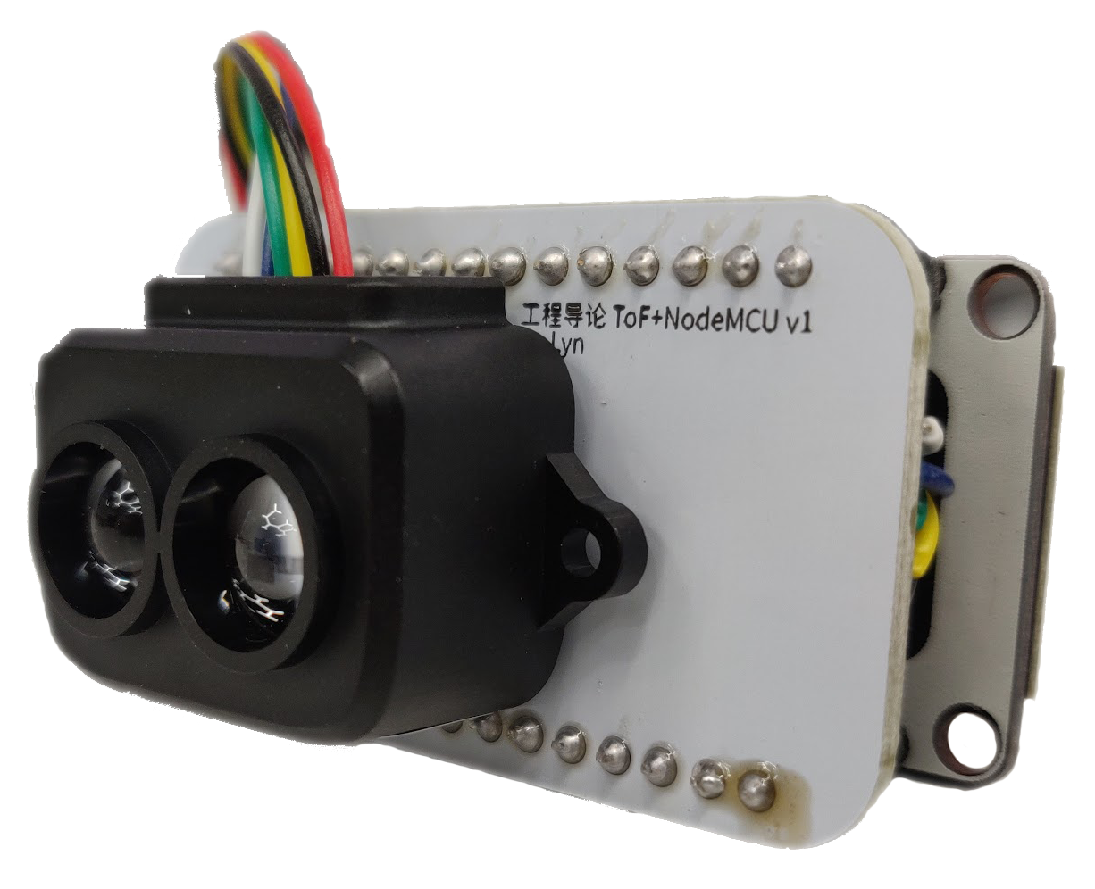
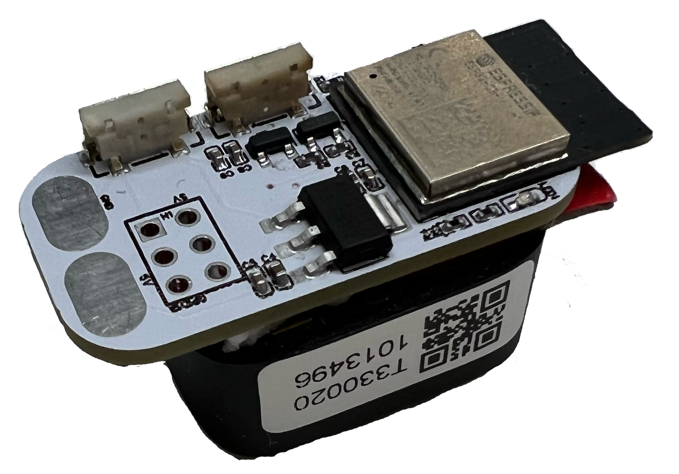
Core Board
Core Board v1
Core Board v2
Notes:
这是我们两代的核心板。第一代核心板主要是为了想法验证，而第二代是完整的商品化产品。

Slide 13
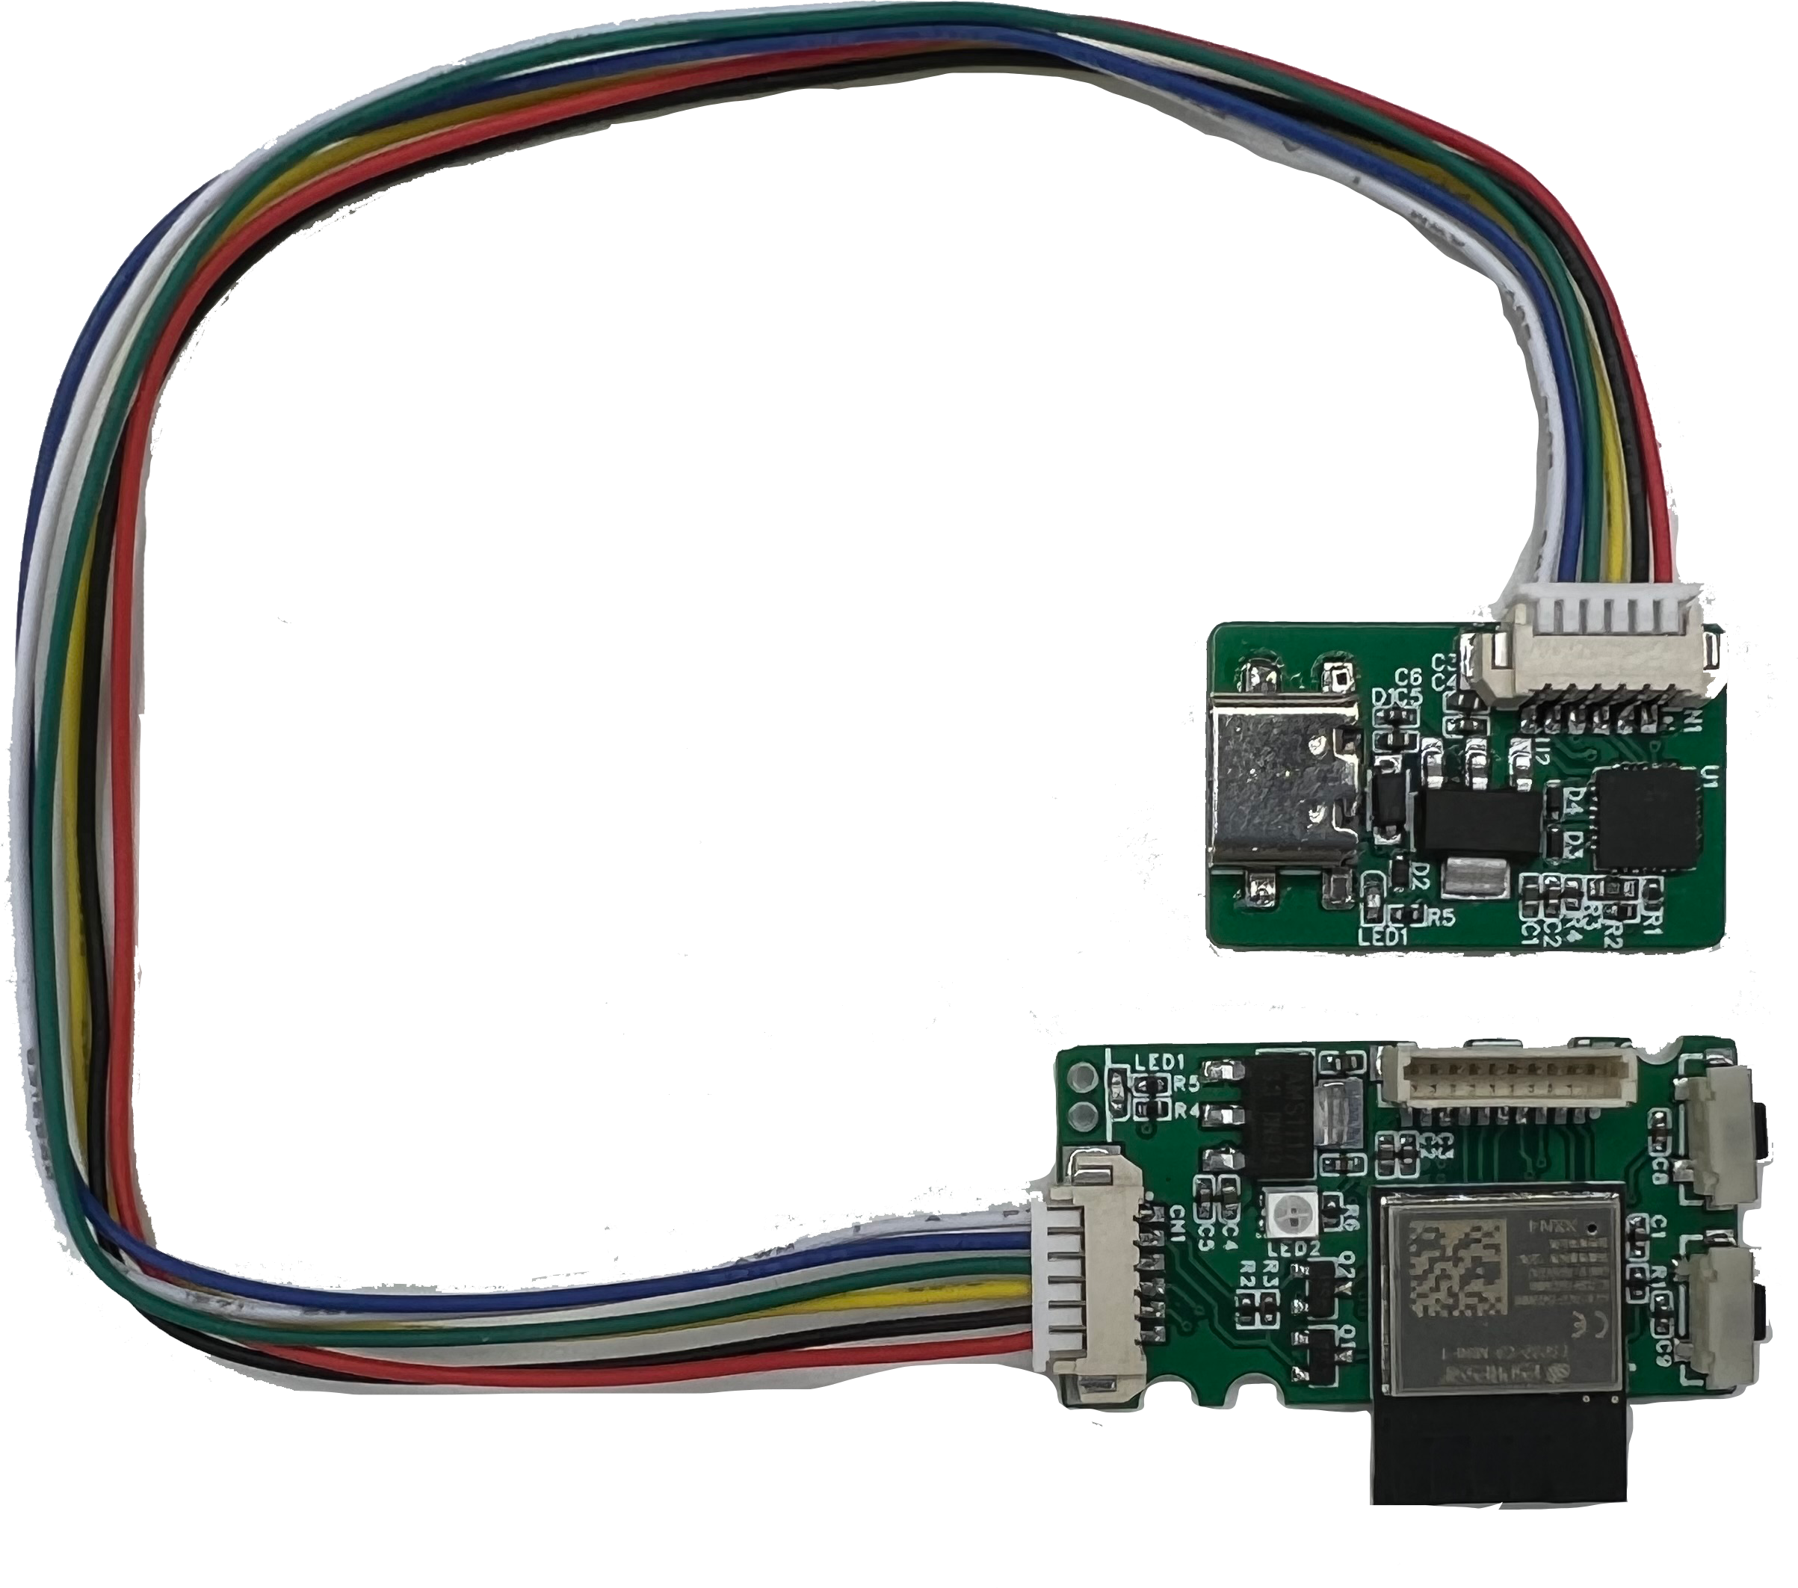
Core Board
Core Board v3

Slide 14
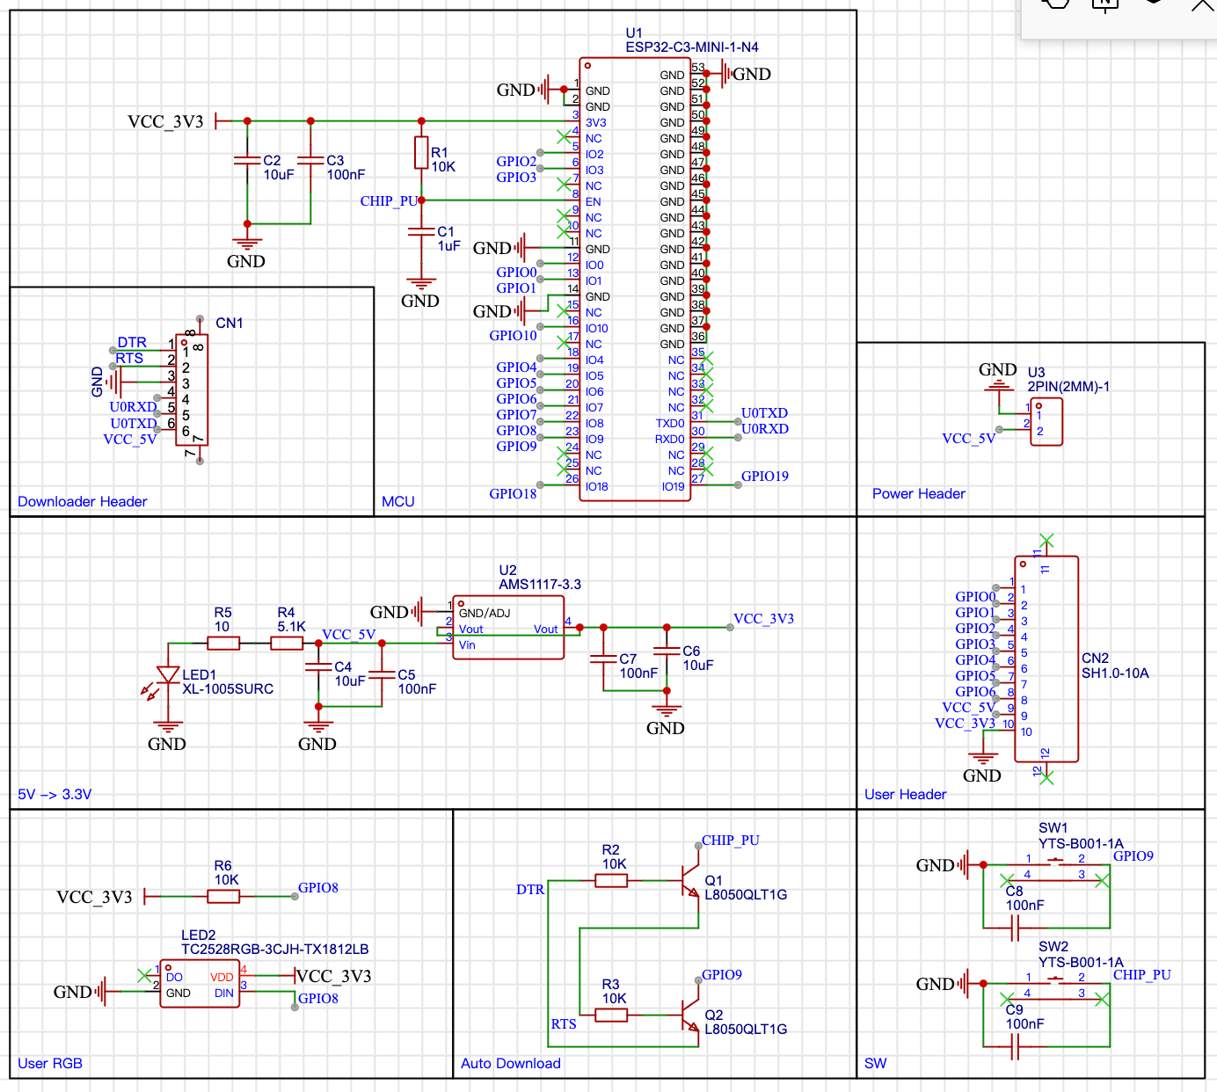
Core Board
Core Board v3
CPU Freq. | 20/160MHz
RF | 2.4G(Wi-Fi/BLE)
Typ. I_{W} | 200uA
Cost | ￥72
Notes:
第二代核心板比第一代集成度更高、成本更低。我们选择了国产的乐鑫ESP32-C3，BLE、Wi-Fi双模芯片作为MCU，且通过底层的SDK而不是Arduino进行开发，实现了性能低功耗两不误，活跃时的平均电流仅有200uA

Slide 15
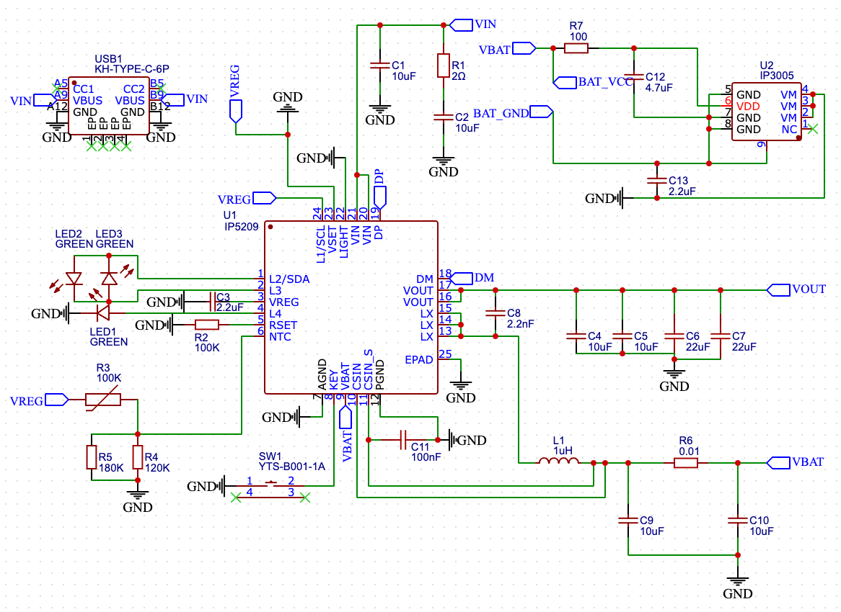
Battery Module
& Downloader
Battery Module
Downloader
Notes:
配合上我们自主设计的基于IP5209的电源模块可以有30天以上的续航。
而烧写程序则通过另外的下载器来完成。在第一次烧写完后即可通过app进行OTA升级。

Slide 16
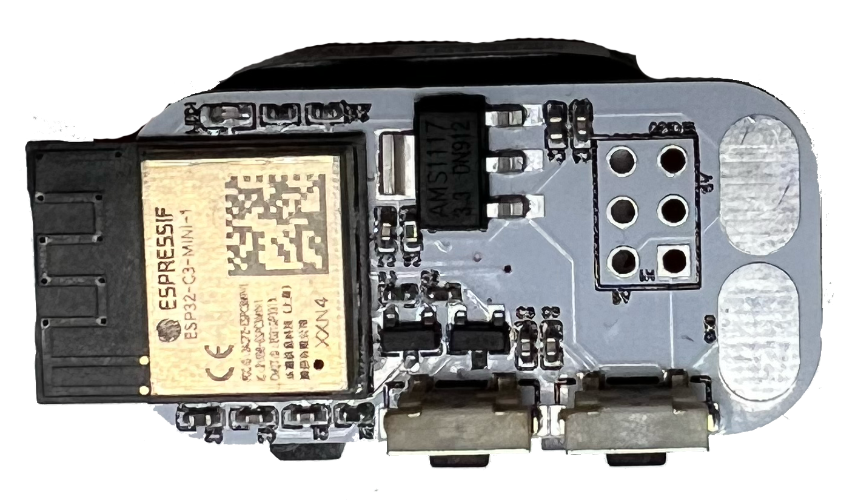
Contactor
VCC
GND
Notes:
电源模块与核心板间通过这些触点连接，可以很方便地进行电池的更换。

Slide 17
RSSI Beacon
calculation
platform
FPGA
Notes:
接下来是服务器。
我们服务器直接为App、硬件提供服务。我们硬件上选择的通讯协议是MQTT，它开销小且可靠性高。硬件获取到的数据将会在Mesh组网后通过网关上传到服务器，
并通过附近用户的信标标签将健身数据与用户绑定，

Slide 18
Server
Koa.js
Framwork
Algorithm
Notes:
而后服务器会将用户的信息、运动历史等信息输入至算法模型进行健身报告及推荐结果的生成。

Slide 19
Server
HAProxy
TiDB
Middleware
Nginx
Socket.io
WAF
Redis
Koa.js Framwork
Notes:
为了兼顾性能与灵活性，我们使用Node.js来开发服务端，并且通过简洁的Koa框架进行开发。
在上层我们使用了HAProxy和Nginx来接受请求，后端使用了国产开源数据库TiDB和高性能的Redis进行数据存储和缓存。
后期的ab性能数据表明我们的服务端在单核上可以承受近每秒2000次的请求，基本满足了预期。

Slide 20
App
Notes:
我们的目标是让终端用户用得舒服，因此，简洁且人性化的App就必不可少。
我们的App使用React Native进行开发，这是一款先进的跨平台原生应用开发框架，从iOS到安卓，所有的App都只需要一份代码。
在JS代码中，硬件可以通过SDK与系统硬件进行通讯，从而通过BLE与硬件模块进行联系，并且会将手机作为BLE Beacon来让硬件将健身数据与用户相关联。
通过App，用户可以开始锻炼、查看健身报告并获取评分及健身建议、与社交圈的好友们进行互动，用户健身的幸福度会极大上升。
下面我们请吴洋同学来讲解算法部分。

Slide 21
FPGA

Slide 22
Algorithms
Hardware deliver the raw data to the sever, which will be processed by algorithms
Raw Data
Smooth
Data process
Score calculating
Fitness Report
Lesson Recommendation
Notes:
接下来就是我们算法的部分，这些大概就是我们算法模块

Slide 23
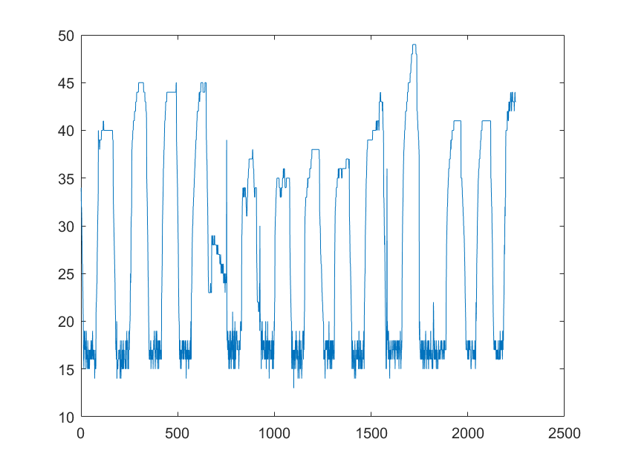
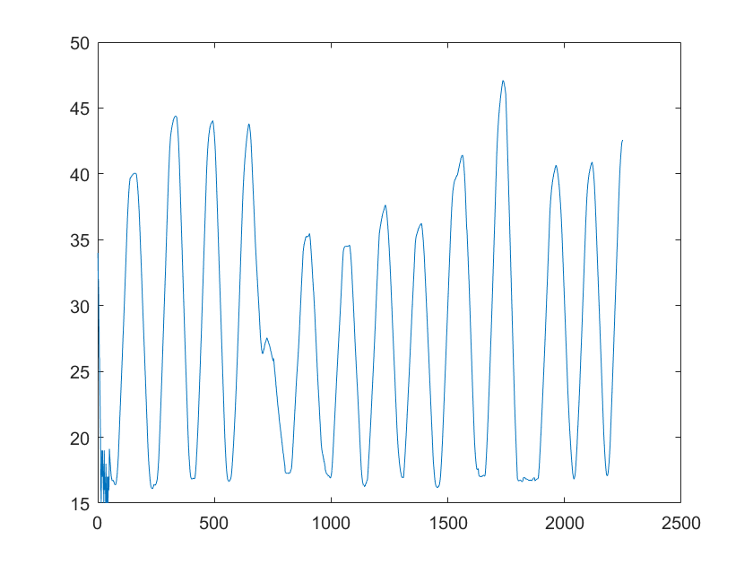
Smooth Data
Sliding Window Algorithm
Window length:50
Notes:
先是针对硬件获取的原始数据的处理，可以看到硬件所得到的数据抖动较大，所以我们使用滑动窗口平滑数据，可以看到效果比较好，计算出的卡路里的数据准确了很多。

Slide 24
Data Process
Average force?
Users do not effort at any time. Average the Local Maxima Force
How to count?
Median count:
set the median as a boundary and count the cross times.
Acceleration count:
The acceleration will be extremely big when we finished once.
Input
Output
Distance Parameters
Distance
Energy
Static Distance
Weight
Double Derivative
Acceleration
Average
Local Maxima
Force
Acceleration
Count
Count
Median Count
Notes:
在平滑了数据之后，需要我们从其中获取有效的物理量，依次是卡路里，配重，平均力量和运动个数，这个是我们数据处理的流程图。

Slide 25
Calculate scores: Mathematical model
What is an available workout?
Suitable weight
Predicting suitable weight by user’s force.
Suitable strength
Use normal distribution to evaluate suitable strength.
The more count and weight, the slower scores get.
Notes:
在提取了这四个数据之后，我们考虑怎样才是一次有效的锻炼。首先是要选择合适的配重，我们使用用户的平均力量来估计用户合适的配重。其次是合适的锻炼强度，过多的锻炼强度将会损伤用户的肌肉，所以我们使用了正态分布来衡量个数的合理性，并且随着个数和配重的增加，分数的增长会变得缓慢。

Slide 26
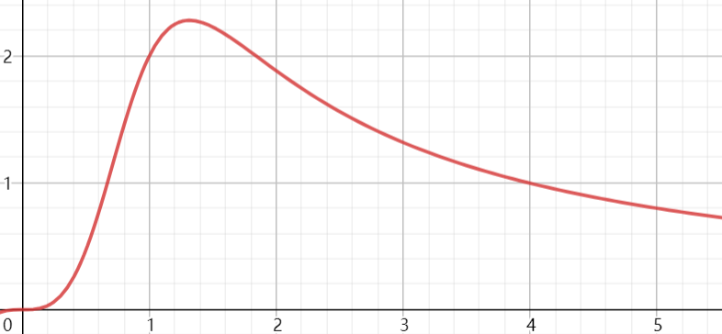
Calculate scores: Mathematical model
$$Scores=0.35∗N\left(count\right)\left(\left|weight∗0.04−force\right|<20?0.8:1\right)$$
*$\left[\ln\left({weight}^{4}+1\right)−0.69\right]{[ln⁡({count}^{4}+1)−0.69]}^{1.23}$
N(x) represents the normal distribution, μ=15,σ=0.004
$$\frac{dy}{dx}=\frac{4x^{3}}{x^{4}+1}$$
$$y=\ln\left(x^{4}+1\right)−0.69$$
Notes:
最后得出的模型就是这条公式

Slide 27
Calculate scores: Workout ability
How to show ability of users?
Ability = Work / Exercise Load
Exercise Load = 100 / (220 – Heartrate)

Slide 28
Calculate scores: Encouraging scores
How to encourage users?
Possibility for decreasing
Suitable increasing by exercise
Scores = Average(Last 3 scores, Best 10 scores)

Slide 29
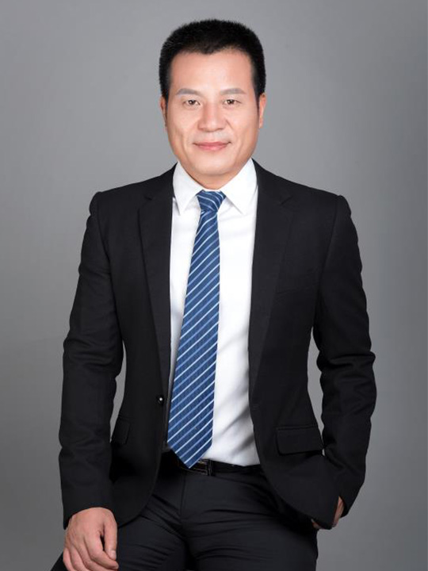
Calculate Scores: Mathematical model
Parameter's source
We invite professor 万发达 and other bodybuilders for standard workout data. Use python’s coefficient fitting to choose parameters.
Notes:
关于这其中的参数的选择，是我们邀请了教授万发达做出了多组标准的健身示范作为数据用python的参数拟合得到的。

Slide 30
Optimization
ToF correction
Weights and bias optimization
Yellow represents the original results
Green represents the guard truths

Slide 31
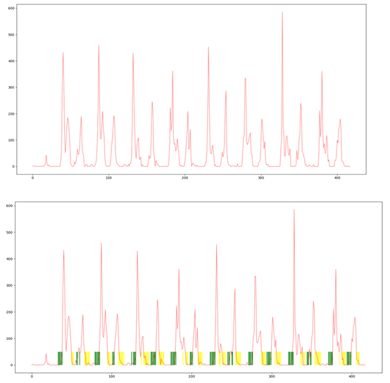
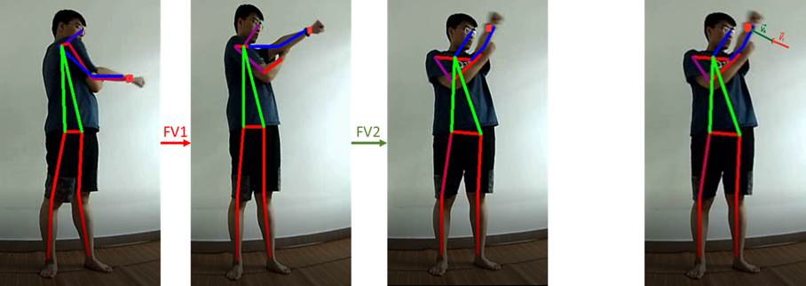
Matching

Slide 32
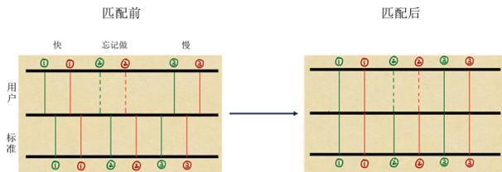
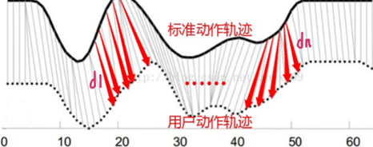
Matching

Slide 33
Matching

Slide 34
Grading
The scoring weights of individual joints.
Where 0.005 is the base weight of each joint
weight_joint $=\frac{fv_{−}\text{joint} }{fv_{−}\text{all}\text{__}\text{joints} }⋅0.93+0.005$

Slide 35
Grading
Score：75.42/100
Sim:90.12
Score：68.42/100
Sim:83.64

Slide 36
Recommendation
User retention rate ~ Social activity
Lesson
Boating
Clip Chest
Label
Reverse Flexion
…
Chest
Moments
Label
Biceps
Find similar users
Find potential likes
…
Notes:
在推荐部分，我们的核心目的是寻找相似用户，相似课程。
一个健身课程包括多个健身动作，有着动作标签和对应的肌肉标签
我们非常重视社交圈的活跃度，也从这里入手设计推荐

Slide 37
Jaccard Similarity
$$U=\{User1,U2,U3,U4…\}$$
$$CosSim\left(j,k\right)$$
$$=\frac{\sum_{i=1}^{U}{r_{ij}}r_{ik}}{\sqrt{\sum_{i=1}^{U}{r_{ij}^{2}\sum_{i=1}^{U}{r_{ik}^{2}}}}}$$
$${[r}_{ij}]=\left[\begin{matrix} & Lesson1 & L2 & L3 & L4 & L5 & … \\ User1 & 1 & 3 & 4 & 1 & 5 & … \\ U2 & 2 & 2 & 5 & 1 & 4 & … \\ U3 & 1 & 3 & 5 & 2 & 3 & … \\ U4 & 2 & 1 & 4 & 1 & 5 & … \\ … & … & … & … & … & … & …\end{matrix}\right]$$
Fitness user - Fitness course rating matrix
Notes:
我们通过用户-课程评分矩阵计算用户相似度。相似度计算选用的是余弦相似度。

Slide 38
Starwar Modification
$${[r}_{ij}]=\left[\begin{matrix} & Lesson1 & L2 & … & \\ User1 & 1 & 2 & … & \\ U2 & 4 & 5 & … & \\ … & … & … & … & \end{matrix}\right]$$
$$CosSim=0.98$$
Notes:
在这个例子里，我们注意虽然相似度为0.98，但是用户对课程1的评分是有很大不同的。
这样差异的原因是余弦相似度对绝对数据的敏感性比较低，而不同用户在评价一个物品时的标准是有偏差的。

Slide 39
Starwar Modification
$${[r}_{ij}]=\left[\begin{matrix} & Lesson1 & L2 & … & \\ User1 & 1 & 2 & … & \\ U2 & 4 & 5 & … & \\ … & … & … & … & \end{matrix}\right]$$
$$CosSim=0.98$$
$$NewCosSim\left(j,k\right)=\frac{\sum_{i=1}^{U}{\left(r_{ij}−\overline{r_{i}}\right)\left(r_{ik}−\overline{r_{i}}\right)}}{\sqrt{\sum_{i=1}^{U}{{\left(r_{ij}−\overline{r_{i}}\right)}^{2}\sum_{i=1}^{U}{{\left(r_{ik}−\overline{r_{i}}\right)}^{2}}}}}$$
Notes:
修正的余弦相似度计算将用户的评分均值减去，这样解决了评分偏向误差问题。

Slide 40
Lesson similarities
$$r_{ij}=\left[\begin{matrix} & Label1 & L2 & L3 & L4 & L5 & … \\ Lesson1 & 1 & 0 & 0 & 1 & 1 & … \\ L2 & 1 & 1 & 1 & 1 & 0 & … \\ L3 & 1 & 0 & 0 & 1 & 0 & … \\ L4 & 0 & 1 & 0 & 1 & 1 & … \\ … & … & … & … & … & … & …\end{matrix}\right]$$
$$i_{i}={\left[\begin{matrix}1 & 0 & 1 & 0 & 1 & ….\end{matrix}\right]}^{T}$$
$$a_{11}=1$$
$k$ = 6
Fitness course- Fitness label matrix
$$sim_{a}\left(i_{i},i_{j}\right)=cos\left(i_{i},i_{j}\right)=\frac{\sum_{x=1}^{k}{\frac{a_{ix}}{g\left(a_{ix}\right)}\frac{a_{jx}}{g\left(a_{jx}\right)}}}{\sqrt{\sum_{x=1}^{k}{\frac{{a_{ix}}^{2}}{g{\left(a_{ix}\right)}^{2}}\sum_{x=1}^{k}{\frac{{a_{jx}}^{2}}{g{\left(a_{jx}\right)}^{2}}}}}}$$
Notes:
这是我们的课程-标签矩阵，我们通过它来计算相似课程。
由于健身课程中的标签的特殊性，我们注意到小标签（比如瘦腿）出现的次数会比大标签（瘦下肢）多，我们这里引入标签的频次，也就是这里的g(a)作为权重

Slide 41
Recommendation
Lesson Cover
User’s picture
VGG 16
VGG 16
$$sim_{i}\left(i_{i},i_{j}\right)=cos\left(i_{i},i_{j}\right)=\frac{\sum_{x=1}^{k}{p_{ix}}∗p_{jx}}{\sqrt{\sum_{x=1}^{k}{p_{ix}^{2}}\sum_{x=1}^{k}{p_{jx}^{2}}}}$$
K is the length of eigenvector, $p_{ix}$ is picture $i_{i}$ ‘s eigenvector’s No. x element
Notes:
我们还加入图片特征对比的计算。计算健身课程和用户在社交圈中发布的图片的相似度。
> 由于健身标签的数量是有限的，虽然可以通过增加标签维度和分类层级细化推荐粒度，但是随着数据的积累，健身数据库中具有相似属性的项目越来越多，基于传统协同过滤方法计算项目之间相似度时，会出现大量高相似度的项目，进行推荐时，会遗漏很多可推荐项目，这时候如果加入图片特征比对就可以进一步增益或减益两个项目的相似度。

Slide 42
Recommendation
$$sim_{ia}\left(i_{i},i_{j}\right)=β∗sim\left(i_{i},i_{j}\right)+\left(1−β\right)∗sim_{a}\left(i_{i},i_{j}\right)$$
$$β=0.2$$
Sort
Choose k lessons as K-closest lesson for present lesson
$$D_{ui}^{′}=\frac{\sum_{n=1}^{k}{sim_{ia}\left(i_{i},i_{j}\right)}∗r_{uj}}{\sum_{n=1}^{k}{\left|sim_{ia}\left(i_{i},i_{j}\right)\right|}}$$
Notes:
我们对上述两个相似度加权得到最终相似度。
β的值在实验中通过交叉验证试错确定。由于我们目前的用户量还不够大，我们选用了fitness网站公开的数据集进行实验。最终得到这个0.2。
我们以相似度为标准，选取k个课程作做k邻近，来预测另一个用户对这些课程的评分，从而产生推荐

Slide 43
Evaluation
$$Precision=\frac{\sum_{u∈U}{\left|R\left(u\right)∩T\left(u\right)\right|}}{\sum_{u∈U}{\left|R\left(u\right)\right|}}$$
$$Recall=\frac{\sum_{u∈U}{\left|R\left(u\right)∩T\left(u\right)\right|}}{\sum_{u∈U}{\left|T\left(u\right)\right|}}$$
$R\left(u\right)$ is the recommendation list train set provides
$T\left(u\right)$ is the recommendation list test set provides
Notes:
这是我们的推荐评价标准

Slide 44
Innovation
Independent system design
Various Recommendation
Physical Meaning Score
Motivate Users
Notes:
我们自主完整地设计了从硬件到用户端的智能健身系统，保证了信息的完整性。
我们拥有运动学意义的健身报告和分数。
我们为健身房提供了一种数字化差异化的道路

Slide 45
Presentation

Slide 46
Q&A
Notes:
我们还引入深度摄像头了进行姿势识别以囊括无氧运动
搭建5层，每层20个神经元的全连接深度网络进行分数计算
设计基于标签建模和时间加权的协同过滤算法
但由于数据集还在建立收集中，目前没有完成。
未来我们计划引入健身教练管理，增加专家库支持。联动更多的用户反馈，形成数据大循环。

Slide 47
Thank you

